Slide 1

防疫大作戰
打擊新冠病毒，守護健康你我有責

Slide 2

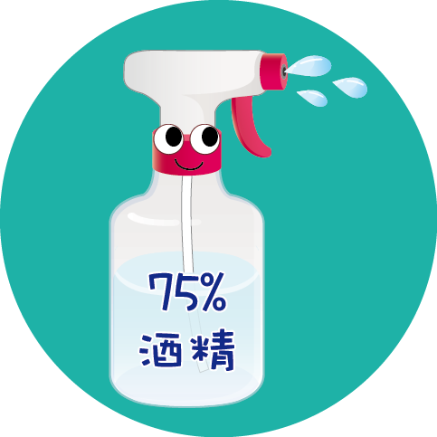
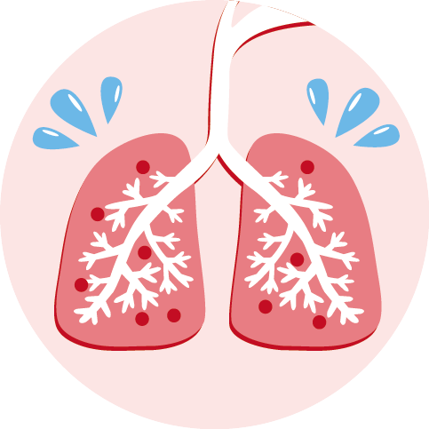
新型冠狀病毒 防疫須知
雙手肥皂清潔，搓洗40~60秒
口罩要遮住口鼻、蓋住下巴
噴75%酒精搓洗雙手20-30秒
有發燒、呼吸道症狀速就醫

Slide 3
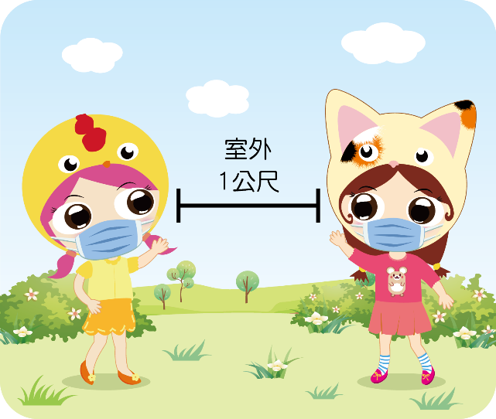
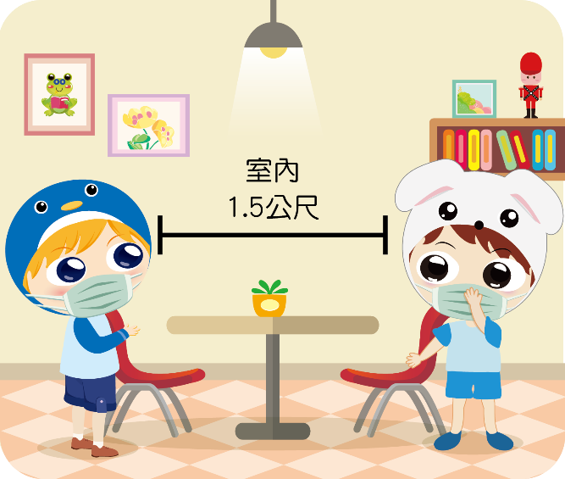
保持社交距離
室外至少1公尺
大約3個步伐
室內至少1.5公尺
大約手臂的兩倍長

Slide 4

新型冠狀病毒 相關連結
衛福部疾管署
掌握最新疫情
了解防疫議題
防疫小測驗
你的防疫觀念正確嗎？
擊敗
新冠病毒，健康久久！
防疫影片
觀賞防疫影片
照顧自己，愛護家人！

